Slide 1
基于B/S架构的大学在线学习交流平台的设计与实现
答辩人：许欣
指导老师：孙玉山 老师

Slide 2
基于B/S架构的大学在线学习交流平台的设计与实现
1
2
课题背景和意义
研究内容
3
4
拟解决的主要问题
技术路线
开题主要内容

Slide 3

1.课题背景和意义
背景：
随着现代教育的发展，学习任务越来越繁重，考试的难度也在加大，老师上课讲的内容不可能让所有学生都理解清楚，课后有问题想问老师或者同学有的时候很不方便，要不然就是时间不一致，要不然就是太远了懒得动。所以我们需要这么一个大学在线学习交流平台，让同学们可以在线上答疑，组队学习，交流学习经验。
基于B/S架构的大学在线学习交流平台可以避免传统教学模式下时间和空间的限制，能够让学生们在网站上自由的组织学习小组，发挥自己的聪明才智，互相帮助，在学习交流过程中发展自我。学生有好的资源，视频也好，博客也好，也可以把链接分享到平台上，供其他同学学习与参考。现在互联网时代，这样的一种学习交流方式无疑是顺应时代潮流的。

Slide 4
1.课题背景和意义
意义：
当今世界，科技发达，互联网已经融入生活当中，这个平台的开发可以培养大学生的学习主动性，提供一个好的学习交流环境，顺应世界教育发展的潮流。
研究这个在线学习交流平台，使老师和学生之间，学生与学生之间交流学习方面的问题和知识，分享学习经验与资料，有效提高大学生的学习热情，非常有必要。

Slide 5
2.研究内容
学习小组
线上交流
专题讲座
经验分享
主要功能

Slide 6
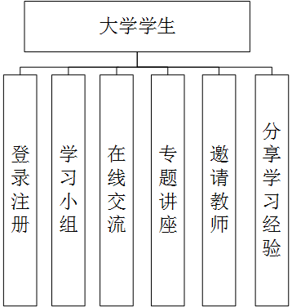
2.研究内容
系统的主要用户分为大学的学生和老师
系统的管理者包括系统管理员和平台管理员

Slide 7
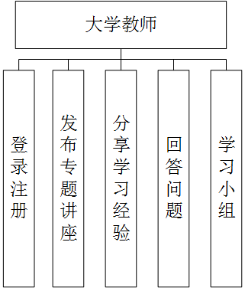
2.研究内容
系统的主要用户分为大学的学生和老师
系统的管理者包括系统管理员和平台管理员

Slide 8
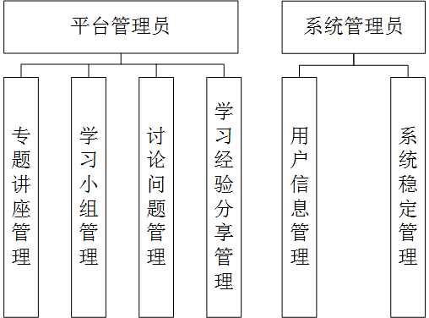
2.研究内容
系统的主要用户分为大学的学生和老师
系统的管理者包括系统管理员和平台管理员

Slide 9

平台优势
师生线
上交流
。。。
组队方便
各功能模块设计分离程度较高，易扩展
软件易
扩展

Slide 10
3.拟解决的主要问题
学习小组
学生和老师都可以建立学习小组，设置小组学习内容和人数上限等等，都可以浏览所有的学习小组以及查看具体某个小组的内容，并可参与人数未满的学习小组。
分享学习经验
用户在学习过程中有遇到好的视频或者网站可以分享到平台上来，
附加上相关的介绍。
专题讲座
用户可以在平台上发布
专题讲座，学生如果有需
要还可以邀请教师发布
讲座，教师可以接受学
生的邀请。
线上交流
学生可以在平台上
提出问题与其他学生
交流，也可能会得到
老师的回答
平台的管理
往往一个学习交流平台总
会有很多与学习无关
的讨论等等，需要
管理员及时处理

Slide 11
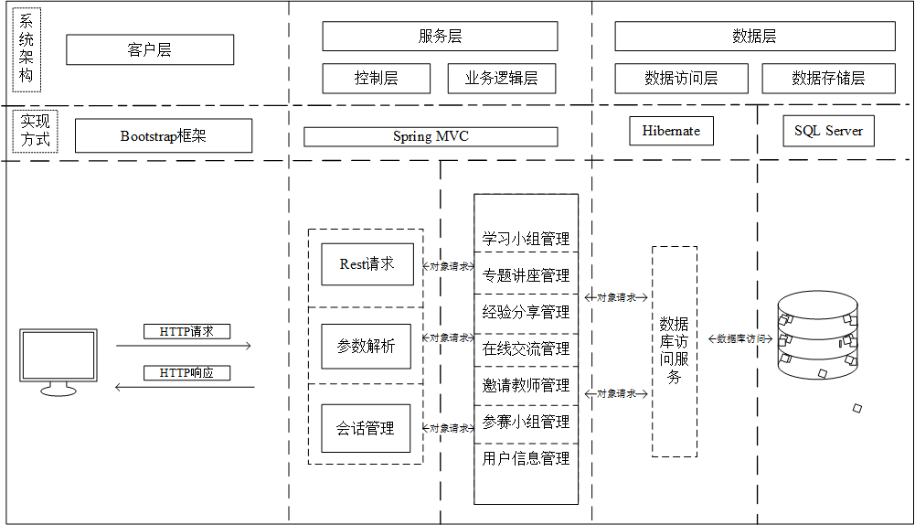
4.技术路线

Slide 12

谢谢！
请答辩老师们批评与指正
答辩人：许欣
指导老师：孙玉山 老师

